Slide 1
Tulevaisuuden osaamisen varmistaminen ja Jatkuvan oppimisen malli

Slide 2
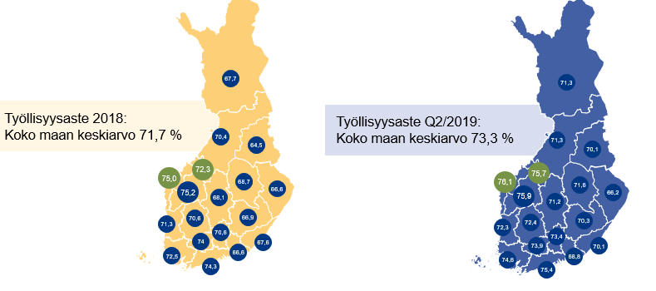
Maan korkein työllisyysaste

Slide 3
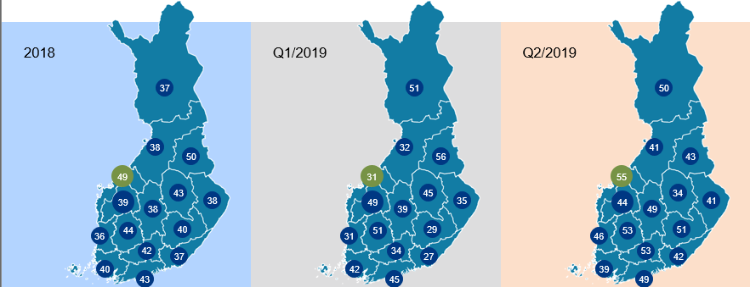
Rekrytointiongelmia kokeneiden toimipaikkojen osuus ELY-alueittain

Slide 4
Pohjanmaan globaalisti merkittävät kärjet. Tätä osaamista yritykset tarvitsevat nyt:

Slide 5
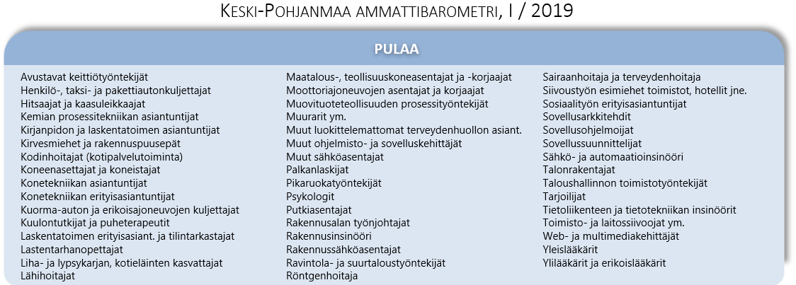

Slide 6
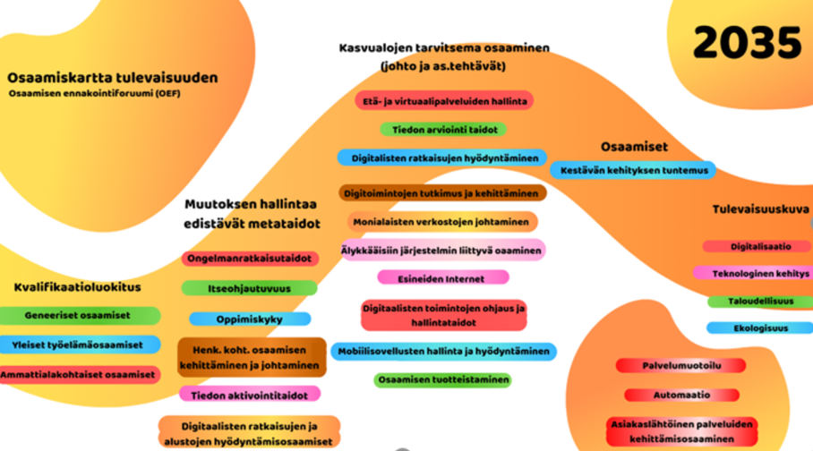
Tulevaisuuden osaaminen (OEF)

Slide 7
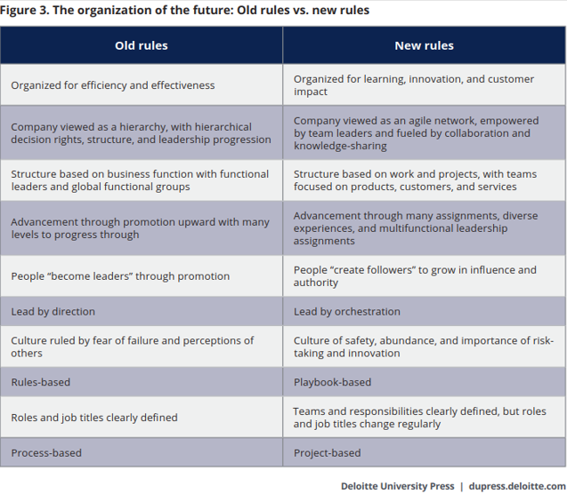
Organisation of the Future

Slide 8
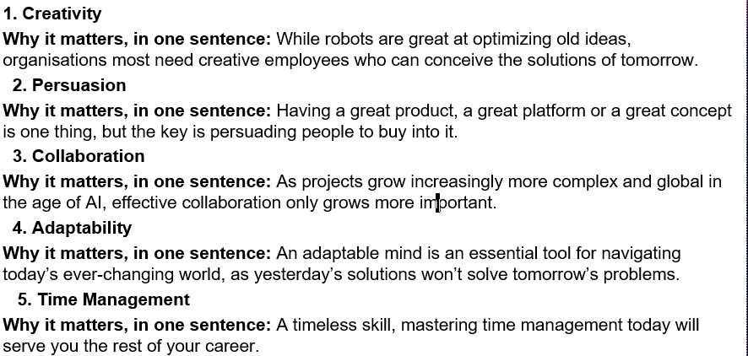
The Soft Skills Companies Need Most in 2019

Slide 9
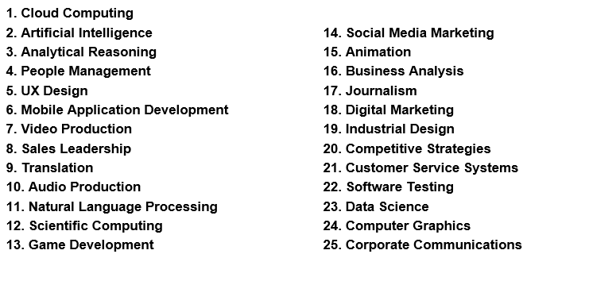
The Hard Skills Companies Need Most in 2019

Slide 10
Hallituksen työllisyyspolitiikka
Tavoite:
Tavoitteena on 75 % työllisyysaste.
Korkea työllisyys edellyttää hyvin toimivia työmarkkinoita ja aktiivista työllisyyspolitiikkaa sekä erityisesti vaikeasti työllistyvien työmarkkinoille pääsyn tukemista. Suurin potentiaali työllisyyden kasvussa on niissä ryhmissä, joissa työllisyys on nyt matalaa joko työttömyyden tai työmarkkinoiden ulkopuolelle jäämisen takia. Näitä ryhmiä ovat esimerkiksi ikääntyneet, pelkän perusasteen koulutuksen varassa olevat, osatyökykyiset, vammaiset ja osa maahanmuuttajataustaisista.
Keinoja:​
Työllisyyspalveluiden valtakunnallista ohjausta ja hallinnonrajat ylittävää yhteistyötä​ kehitetään. ​
Kuntien roolia työllisyyspalveluiden järjestäjänä vahvistetaan. Työllisyyspalveluiden järjestäminen ja toteuttaminen voidaan sopimuksella antaa yhden tai useamman kunnan tehtäväksi kuntien kanssa tehtyjen sopimusten pohjalta. ​
Työllisyyspalveluiden järjestäjänä toimii julkinen sektori, joka voi tuottaa palveluja yhteistyössä yksityisen ja kolmannen sektorin sekä järjestöjen kanssa.

Slide 11
Työllisyyspolitiikan toimia
Uudistetaan kolmannen sektorin palkkatuki. Tavoitteena on, että nykyiseen kolmannen sektorin palkkatukeen kytketään vahva yksilöllinen tuki, työkyvyn kartoitus ja muut palvelut siten, että mallista tulee uusi tuki avoimille työmarkkinoille siirtymiseen​
Tuetaan pk-yritysten kasvua aloittamalla rekrytukikokeilu, jolla edistetään kohtaantoa ja alennetaan työttömien rekrytointikynnystä pk-yrityksiin. Yksinyrittäjän riskiä palkata ensimmäinen työntekijä madalletaan luomalla hallinnoltaan mahdollisimman kevyt tuki ensimmäisen työntekijän palkkaamiseen. ​
Taataan jokaiselle alle 25-vuotiaalle nuorelle tai alle 30-vuotiaalle valmistuneelle joko työ-, työharjoittelu-, työkokeilu-, työpaja-, oppisopimus- tai kuntoutuspaikka kolmen kuukauden aikana työttömyyden alkamisesta. Hallitus edistää nuorisotakuuta asiantuntijatyön pohjalta. ​
Vahvistetaan Ohjaamo-palveluita sekä nuorten työpajatoimintaa.​
Toteutetaan osatyökykyisille suunnattu työkykyohjelma, jolla helpotetaan heidän työllistymistään. ​
Kehitetään välityömarkkinoita. Erityisen tuen tarpeessa olevien pääsyä työllistymistä edistävien ja yksilöllisten palvelujen piiriin tehostetaan.

Slide 12
Osaamisen kehittäminen
Työn murros ja digitalisaatio vaikuttavat siten, että työpaikkoja häviää, mutta samalla syntyy uusia tuottavampia toimialoja, yrityksiä ja työtehtäviä. Muutoksen mahdollisuuksia on tuettava kaikin keinoin edistämällä osaamista, uusiutumista, uuden teknologian käyttöönottoa ja uusien ideoiden leviämistä. Useimmat ammatit vaativat entistä korkeampaa osaamista.​
Työelämässä tarvitaan koulutuksen ja jatkuvan oppimisen uudenlaista yhteispeliä.​
Selvitetään lainsäädännön muutostarpeita työn murroksen näkökulmasta ​
Kehitetään rakennemuutoksen ennakointia. Kiinnitetään erityistä huomiota aloihin, joihin kohdistuu muutospaineita teknologian kehityksen ja ilmastonmuutoksen seurauksena.​
Muutosturvaa kehitetään parantamaan työntekijöiden osaamista ja työllistymistä.​
Käynnistetään työpaikkojen tueksi monivuotinen kansallinen Työn ja työhyvinvoinnin kehittämisohjelma vauhdittamaan toimintatapojen uudistamista ja uuden teknologian hyödyntämistä​
Lisätään työelämässä muunto-, täydennys- ja erikoistumiskoulutuksia. Tavoitteena on jatkuvan oppimisen edistäminen, työntekijöiden työsuhdeturvan parantaminen, aikuisten puuttuvien perustaitojen vahvistaminen sekä eri alueiden ja toimialojen työvoimatarpeeseen​
Lisätään oppisopimusopiskelun käyttöä ensimmäisen työpaikan saamiseksi sekä uudelleenkouluttautumisen ja aikuiskoulutuksen väylänä​
Vahvistetaan työpaikalla tapahtuvaa oppimista ja työpaikkaohjaajien roolia.​
Parannetaan työttömien mahdollisuuksia opiskella sivutoimisesti työnhaun ohessa.

Slide 13
Jatkuva oppiminen/OKM
Osaamisen kehittäminen ja uudistaminen elämän ja työuran eri vaiheissa
Vastataan mm. uudelleen- ja täydennyskoulutustarpeisiin, joita teknologian kehitys ja työn murros tuo
0,5-1 miljoona suomalaista tarvitsee uudelleenkoulutusta tai laajaa täydennyskoulutusta lähivuosina
Työuran aikaista opiskelua kannustavat politiikat, työuran aikaisen osaamisen kehittämisen suunnitelmallisuus, työuran ja opiskelun yhteensovittaminen, koulutuksen kohdentaminen digitalisaation ja työn murroksen aloille sekä ihmisiin, joihin tämä erityisesti vaikuttaa, ennakoiva toimintamalli akuutteihin uudelleenkoulutustarpeisiin
Ratkaisemattomana kysymyksenä rahoitus: opiskelija, työnantaja vai valtio. Tavoitellaan monipuolista mallia koulutusseteli- ja tilimallien avulla (Esim. Singapore SkillFuture valtio antaa 500 dollaria/vuosi kansalaisen jatkuvan oppimisen kehittämiseen).
Monissa maissa Jatkuvalle oppimiselle luotu koordinoivia rakenteita ja politiikkatason toimenpiteitä, meillä menossa tähän. Suomessa on jo joustavoitettu opiskelumahdollisuuksia, kehitetty digitaalisia palveluita, opiskelu työttömänä, kehitetty työnantajien kannusteita

Slide 14
Jatkuva oppiminen/TEM
Työvoimakoulutuksessa 28 241 (muussa kuin kotoutumiskoulutuksessa), VOS-työvoimakoulutuksessa 10 760 ja työttömyysetuudella tuetussa omaehtoisessa opiskelussa 61 158 eli suuri määrä jo nyt työvoimakoulutuksessa. 300 000 korkeakoulutuksessa.
Tarvitaan pitkän aikavälin toimenpiteitä aikuisten taitojen ja osaamisen parantamiseen osana elinikäisen osaamisen kehittämisen strategiaa
Matalan osaamistason nostaminen ja koordinoitu yhteistyö relevanttien toimijoiden välillä
Kokonaisvaltaista lähestymistapaa tukevat kumppanuudet
Työnantajien, erityisesti pk-sektorin tietoisuuden nostaminen osaamisen kehittämisestä. Yritysten tärkeää kannustaa työntekijöitään koulutukseen ja panostaa siihen
Räätälöityjä oppimismahdollisuuksia suhteessa työmarkkinoiden tarpeisiin
Aktiivinen ohjauksen ja tukitoimien lisääminen. Koulutuksen keskeyttämisen vähentäminen.

Slide 15
Miten maaliin?
Opiskelijan osaamisen kehittämisen kolme vaihetta: 1.Taitojen arviointi 2. Räätälöidyn, joustavan koulutustarjonnan toteuttaminen 3. Hankittujen taitojen tunnistaminen ja tunnustaminen
Elinkeinoelämän osaamistarpeiden kokoaminen alueella, datan kokoaminen ja tietojohtaminen apuna esim. ELY:t, yrittäjäjärjestöt, elinkeinoyhtiöt
Kansalaisten uraohjaus konseptina
Rahoituksen ja etuisuuksien seuranta ja ymmärtäminen esim. milloin etuisuudella voi hyödyntää jatkuvan oppimisen kokonaisuuksia

Slide 16
Yhteensovittaminen
Kohderyhmät, sisältö, etuudet?
Tutkinto-tavoitteinen koulutus
Jatkuva
oppiminen
Työvoima-koulutus

Slide 17
Yliopistot tarjoavat Jatkuvan oppimisen alla mm. (30 miljoonaa, joista 10 miljoonaa koodarikoulutukseen)
VY
1. Tietotekniikan peruskokonaisuus 25 op 2. Digital management 20 op 3. Robust Intelligent Systems 22 op
ÅA
”Utbildningsmoduler inom industriellt internet och autonoma system” utarbetas inom ramen för FiTech-samarbetet (Finnish Institute of Technology) och leds av professor i datateknik Johan Lilius.
”Gränsöverskridande utbildningsmoduler inom det sociala området och hälsovårdsområdet” leds av professor i vårdvetenskap Lisbeth Fagerström.

